Slide 1
Актуальные вопросы защиты трудовых прав, социально-экономических и профессиональных интересов работников образования.
Ангарская городская организация
Общероссийского Профсоюза образования

Slide 2
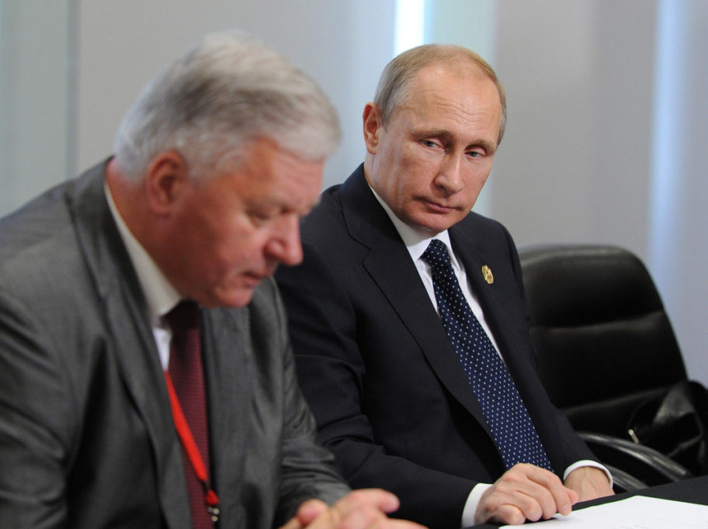
«Профсоюзы по своей сути – базовая общественная структура. Государство – на всех уровнях причём – обязано оказывать содействие профсоюзным организациям в отстаивании трудовых прав граждан».
Президент Российской Федерации В.В. Путин
на X Съезде Федерации независимых профсоюзов России

Slide 3
Изменения в действующем законодательстве
Федеральный закон от 14 июля 2022 г. N 295-ФЗ "О внесении изменений в Федеральный закон "Об образовании в Российской Федерации»
Кратко: термин «государственная услуга» заменен на «реализацию образовательных программ»

Slide 4
Изменения в действующем законодательстве
Федеральный закон от 14 июля 2022 г. N 298-ФЗ "О внесении изменений в Федеральный закон «Об образовании в Российской Федерации»
Кратко:
Право образовательной организации применять в своей деятельности электронный документооборот, который предусматривает создание, подписание, использование и хранение документов, связанных с деятельностью образовательной организации, в электронном виде без дублирования на бумажном носителе, если иное не установлено настоящим Федеральным законом. Решение о введении электронного документооборота и порядок его осуществления утверждаются образовательной организацией по согласованию с ее учредителем.« (статья 28);
Порядок предоставления информации и документов о деятельности образовательной организации, не указанных в части 2 статьи 29 : предоставляются руководителем (заместителем руководителя) образовательной организации по обращению гражданина либо должностного лица государственного органа или органа местного самоуправления в случаях и порядке, предусмотренных законодательством Российской Федерации. Представление информации организациям о деятельности государственной или муниципальной образовательной организации осуществляется учредителем такой организации.";

Slide 5
Обсуждение приоритетных вопросов выполнения в 2021 году
Отраслевого соглашения по организациям,
находящимся в ведении Минпросвещения России, на 2021-2023годы
и утверждение плана реализации Отраслевого соглашения в 2022 году.
Совершенствование системы оплаты труда педагогических работников.
- Разработка предложений; осуществление контроля за выполнением Указов, поручений Президента Российской Федерации, постановлений Правительства РФ, федеральных законов в сфере оплаты труда, социальных гарантий и льгот работающих и студентов.
Участие в подготовке Единых рекомендаций по установлению на федеральном, региональном и местном уровнях систем оплаты труда работников государственных и муниципальных учреждений на 2022 год.
- Совместная работа по подготовке предложений по установлению единых требований к оплате труда педагогических работников государственных и муниципальных организаций

Slide 6
В отчете в Правительство Российской Федерации по итогам выявленных особенностей Министерством просвещения Российской Федерации предложены следующие подходы к системе оплаты труда в рамках проведения пилотной апробации:
Определить единый для всех пилотных организаций порядок формирования ставки заработной платы педагогических работников;
при определении размера ставки заработной платы (должностного оклада) педагогических работников в качестве расчетного показателя использовать величину, равную МРОТ;
привязать расчет размеров ставки заработной платы (должностного клада) педагогических работников в зависимости от квалификационных уровней профессиональной квалификационной группы должностей педагогических работников, используя коэффициенты сложности(от1,05до1,2), а также дополнительно коэффициент региональной экономической дифференциации по каждому квалификационному уровню.

Slide 7
По предложению Профсоюза в Единый план мероприятий РТК на 2-е полугодие 2022 года включено рассмотрение на рабочей группе по заработной плате, доходам и уровню жизни населения Комиссии следующих вопросов:
1) о подготовке предложений по установлению порядка проведения пилотной апробации единых требований к оплате труда педагогических работников государственных и муниципальных образовательных организаций в целях внедрения новой системы оплаты их труда;
2) о результатах моделирования заработной платы педагогических работников отдельных образовательных государственных и муниципальных организаций пилотных регионов на основе применения единых требований к оплате их труда.

Slide 8
На региональном уровне в период май- август 2022 г.
Закон Иркутской области от 6 июля 2022 г. N 48-ОЗ "О внесении изменения в статью 9.3 Закона Иркутской области "Об отдельных вопросах образования в Иркутской области" в части: 1) установления порядка и размера выплаты компенсации педагогическим работникам за участие в проведении ГИА; 2) по порядку определения объема и размеров субвенций, нормативов на обеспечение государственных гарантий реализации прав на получение общего образования в муниципальных образовательных организациях в Иркутской области, дополнительного образования детей в муниципальных общеобразовательных организациях в Иркутской области;
Постановление Правительства Иркутской области от 24 мая 2022 г. N 404-пп "О внесении изменений в постановление Правительства Иркутской области от 5 ноября 2019 года N 914-пп ""Об определении значений показателей нормативов оплаты труда педагогических работников, административно-управленческого персонала, вспомогательного персонала, применяемых при расчете норматива расходов на оплату труда работников муниципальных дошкольных образовательных и общеобразовательных организаций в Иркутской области, реализующих образовательную программу дошкольного образования, и норматива стоимости педагогической услуги в муниципальных общеобразовательных организациях в Иркутской области, реализующих образовательные программы начального общего, основного общего, среднего общего образования..."

Slide 9
Аттестация
Распоряжением Минпросвещения России от 31.05.2021 года утвержден проект Целевой модели аттестации руководителей общеобразовательных организаций.
По предложению Профсоюза проводится пилотная апробация процедур аттестации. Участие руководителей образовательных организаций и кандидатов в пилотной апробации процедур аттестации осуществляется на добровольной основе. Полный цикл пилотной апробаации процедур аттестации включает два этапа: подготовительный – с 1 февраля по 31 августа 2022 г.; Второй этап – пилотная апробация с 1 сентября 2022 г. по 15 декабря 2022 г.: дали согласие 16 субъектов в т.ч., иркутская область.
Приказ министерства образования Иркутской области от 3 августа 2022 года № 55-51-мпр «Об утверждении Порядка проведения аттестации кандидатов на должность руководителя и руководителя государственной образовательной организации Иркутской области, учредителем которой выступает министерство образования Иркутской области».

Slide 10
Приказ министерства образования Иркутской области от 3 августа 2022 года № 55-52-мпр «Об утверждении административного регламента предоставления государственной услуги «Аттестация педагогических работников организаций, осуществляющих образовательную деятельность и находящихся в ведении субъекта Российской Федерации, педагогических работников муниципальных и частных организаций, осуществляющих образовательную деятельность»
Проект приказа « О внесении изменений в Регламент работы аттестационной комиссии Иркутской области», в т.ч., оценочные процедуры (критерии).
В проект приказа «О внесении изменений в Регламент работы аттестационной комиссии Иркутской области» учтены предложения Профсоюза
По информации: разрабатывается новый порядок, предполагается обновление системы квалификационных категорий, в т.ч., «Педагог-методист» и «Педагог-наставник». Напомню, с 1 сентября по 30 декабря 2021 года проведен первый этап пилотной апробации в 13 субъектах РФ из 8 федеральных округов. В ноябре 2021 года проведено общественно-профессиональное обсуждение результатов первого этапа пилотной апробации; с января по июнь 2022 г. проведен второй этап пилотной апробации. В декабре 2022 года планируется завершить эту работу утверждением нового Порядка проведения аттестации педагогических работников организаций, осуществляющих образовательную деятельность.

Slide 11
Наставничество:
Общероссийский Профсоюз образования: совместное письмо Минпросвещения России и Общероссийского Профсоюза образования 21.12.2021 г. в адрес региональных министерств Методические рекомендации по разработке и внедрению системы (целевой модели) наставничества педагогических работников в образовательных органиациях – развитие наставничества педагогических кадров, которое может стать эффективным инструментом профессионального роста педагогических работников. Предложенный срок внедрения системы наставничества – конец 2022 года.
На региональном уровне важно придать: нормативно-правовое регулирование, решить вопрос материального (денежного) стимулирования; Иркутская областная организация намерена активно содействовать в установлении, реализации системы наставничества - правовая, организационно-методическая, финансовая поддержка.

Slide 12
Разрабатывается Концепция развития дошкольного образования
на период до 2030 года.
Участие Общероссийского Профсоюза в подготовке предложений в данный проект о :
необходимости принятия мер по модернизации региональных систем дошкольного образования;
системных эффективных мер по повышению социального статуса работников дошкольных образовательных организаций, без чего невозможно решить задачи повышения доступности и качества дошкольного образования.
Для этого воспитателям:
Снизить для воспитателей нормы часов педагогической работы за ставку с 36 до 30;
установить им отпуск продолжительностью 56 календарных дней,
восстановить предельной наполняемости групп 15 воспитанников до 3 лет, и 20 воспитанников от 3 и более лет; т.е., норму обслуживания – возврат.
Младшим воспитателям:
перевести из ПКГ должностей работников учебно-вспомогательного персонала в группу должностей педагогических работников.
со всеми вытекающим объемом трудовых прав и социальных гарантий (продолжительность отпуска 42 календарных дня, право на досрочную пенсию).
Профсоюзом вынесено на обсуждение предложение включить в проект Концепции в качестве приоритетной задачи вопрос об обязательном обеспечении двух воспитателей в дошкольной группе воспитанников для реализации дошкольной образовательной программы; вопрос об обеспечении условий методического сопровождения деятельности педагогических работников ДОО, и т.д.

Slide 13
Профессиональные стандарты:
Приказ Министерства труда и социальной защиты РФ от 18 октября 2013 г. N 544н "Об утверждении профессионального стандарта "Педагог (педагогическая деятельность в сфере дошкольного, начального общего, основного общего, среднего общего образования) (воспитатель, учитель)"
Проекты ПС Минтруда России: «Педагог (педагогическая деятельность в сфере начального общего, основного общего, среднего общего образования) (учитель)» -Общероссийским Профсоюзом образования не поддержан;
В 2021 году и по настоящее время Профсоюзом проведена работа по подготовке предложений и экспертных заключений к проектам следующих профессиональных стандартов в сфере образования:
– «Руководитель организации отдыха детей и их оздоровления», разработанный Центром детско-юношеского туризма, краеведения и организации отдыха и оздоровления детей – после учета разработчиками проекта предложений и замечаний Профсоюза согласован Профсоюзом в редакции от 30 июня 2021 года;
– «Руководитель образовательной организации (управление дошкольной образовательной организацией и общеобразовательной организацией)», разработанный СПК в сфере образования. Благодаря обращению Профсоюза в Минюст России и привлечению его внимания к нарушениям порядка утверждения этого профстандарта, а также и трудового законодательства, утвержденный приказом Минтруда России от 19.04.2021 года № 250н был зарегистрирован Минюстом России после необходимых изменений лишь 02.09.2021 года. Таким образом, новая формулировка в окончательном варианте ПС не делает обязательным прохождение процедуры независимой оценки квалификации руководителями образовательных организаций, то есть фактически учтено замечание Профсоюза, основанное на том, что это не установлено ни Трудовым кодексом Российской Федерации, ни федеральными законами, ни иными нормативными правовыми актами Российской Федерации;

Slide 14
– «Тренер-преподаватель», разработанный по инициативе Минспорта России (утвержден приказом Минтруда России от 24.12.20 № 952н, зарегистрировано в Минюсте России 25 января 2021 г. № 62203);
– «Педагог-дефектолог», разработанный Федеральным государственным бюджетным научным учреждением «Институт коррекционный педагогики Российской академии образования», город Москва. Согласован Профсоюзом после состоявшихся продолжительных консультаций экспертов Профсоюза с авторами-разработчиками проекта ПС и представителями Департамента государственной политики в сфере защиты прав детей и учета ими важных замечаний и предложений Профсоюза, подготовленных им в целях защиты интересов учителей-логопедов и учителей-дефектологов;
– «Педагог высшего и дополнительного профессионального образования». Проект направлен на доработку.
– Актуализируемый профессиональный стандарт «Педагог (педагогическая деятельность в сфере дошкольного, начального общего, основного общего, среднего общего образования) (воспитатель, учитель), ответственным исполнителем выполнения работ по его разработке является СПК в сфере образования.
Для сведения: в 2022 году Профсоюзом уже проведена экспертиза проектов профстандартов «Преподаватель СПО»; Руководитель СПО»;«Специалист в области воспитания».

Slide 15
Участие в экспертизе проектов профессиональных стандартов в сфере образования
позволяет Профсоюзу неизменно обращать внимание разработчиков
на необходимость соблюдения установленных правил разработки, согласования и утверждения профессиональных стандартов.
В ходе обсуждения проектов приходится постоянно напоминать их разработчикам, что с 1 июля 2016 г. согласно статье 195.3 Трудового кодекса РФ профессиональный стандарт обязателен для применения работодателями лишь в части требований к квалификации, причем в том случае, если ТК РФ, другими федеральными законами, иными нормативными правовыми актами Российской Федерации установлены требования к квалификации, необходимой работнику для выполнения определенной трудовой функции.
В отношении педагогических работников сферы образования ни в Трудовом кодексе РФ, ни в Федеральном законе от 29 декабря 2012 г. № 273-ФЗ «Об образовании в Российской Федерации» как таковые требования к квалификации не содержатся.

Slide 16
Утвержденные Министерством труда России профессиональные стандарты размещаются на специализированном сайте Министерства (www.profstandart.rosmintrud.ru) в информационно-телекоммуникационной сети «Интернет» только для учета при разработке на их основе (в части профессиональных компетенций) образовательных программ высшего образования и примерных образовательных программ среднего профессионального образования.

Slide 17
В сфере трудовых прав и профессиональными интересами работников образования
На федеральном уровне продолжается работа по актуализации нормативных правовых актов в соответствии с Федеральным законом от 31 июля 2020 года № 247-ФЗ «Об обязательных требованиях в Российской Федерации» (с изменениями и дополнениями).
Правительством РФ было принято постановление от 31 декабря 2020 г. № 2467 «Об утверждении перечня нормативных правовых актов и групп нормативных правовых актов правительства Российской Федерации, нормативных правовых актов, отдельных положений нормативных правовых актов и групп нормативных правовых актов федеральных органов исполнительной власти» (далее – Перечень № 2467), в соответствии с которым при необходимости изменения после 1 января 2021 г. нормативного правового акта Правительства Российской Федерации или федерального органа исполнительной власти, включенного в Перечень № 2467, такой нормативный правовой акт признается утратившим силу, а взамен его должен быть разработан новый нормативный правовой акт в соответствии с положениями указанного выше Федерального закона.

Slide 18
Разработка новых нормативных правовых актов взамен действующих будет осуществляться и уже по ряду проектов приказов осуществляется при непосредственном участии представителей Общероссийского Профсоюза образования и направлена на обеспечение принципа стабильности правового регулирования трудовых прав работников сферы образования как в отношении продолжительности ежегодных отпусков, так и продолжительности рабочего времени (норм часов педагогической работы за ставку заработной платы) педагогических работников, а также особенностей режима их рабочего времени.
Отметим, что взамен действующего приказа № 1601 будут разработаны два проекта приказов, поскольку положениями статьи 333 Трудового кодекса Российской Федерации четко разграничены полномочия, определяющие, что Министерство науки и высшего образования Российской Федерации определяет продолжительность рабочего времени (нормы часов педагогической работы за ставку заработной платы), порядок определения учебной нагрузки, оговариваемой в трудовом договоре, и основания ее изменения, случаи установления верхнего предела учебной нагрузки педагогических работников, отнесенных к профессорско-преподавательскому составу, а Министерство просвещения Российской Федерации имеет соответствующие полномочия – в отношении всех остальных педагогических работников.

Slide 19
Нормативным правовым актом, в который потребовалось внесение изменений, стало постановление Правительства Российской Федерации от 8 августа 2013 г. № 678 «Об утверждении номенклатуры должностей педагогических работников организаций, осуществляющих образовательную деятельность, должностей руководителей образовательных организаций» ,
Взамен указанного постановления Правительства РФ принято новое постановление Правительства Российской Федерации от 21 февраля 2022 г. № 225 «Об утверждении номенклатуры должностей педагогических работников организаций, осуществляющих образовательную деятельность, должностей руководителей образовательных организаций»

Slide 20
Будут внесены следующие изменения:
– от 22 декабря 2014 г. № 1601 «О продолжительности рабочего времени (нормах часов педагогической работы за ставку заработной платы) педагогических работников и о порядке определения учебной нагрузки педагогических работников, оговариваемой в трудовом договоре»;
– от 11 мая 2016 г. № 536 «Об утверждении Особенностей режима рабочего времени и времени отдыха педагогических и иных работников организаций, осуществляющих образовательную деятельность»;
– от 7 апреля 2014 г. № 276 «Об утверждении Порядка проведения аттестации педагогических работников организаций, осуществляющих образовательную деятельность»;
– от 31 мая 2016 г. № 644 «Об утверждении Порядка предоставления педагогическим работникам организаций, осуществляющих образовательную деятельность, длительного отпуска сроком до одного года».
Новый нормативный правой акт предполагает принять Министерство труда и социальной защиты Российской Федерации взамен приказа Минтруда России от 30 июня 2003 г. № 41 «Об установлении особенностей работы по совместительству педагогических, медицинских, фармацевтических работников и работников культуры».

Slide 21
В соответствии с УСТАВОМ
Профсоюз работников образования выполняет основные функции:
1. Представительство интересов членов Профсоюза в органах власти;
2. Защита индивидуальных и коллективных социальных, трудовых, профессиональных прав и интересов членов Профсоюза

Slide 22
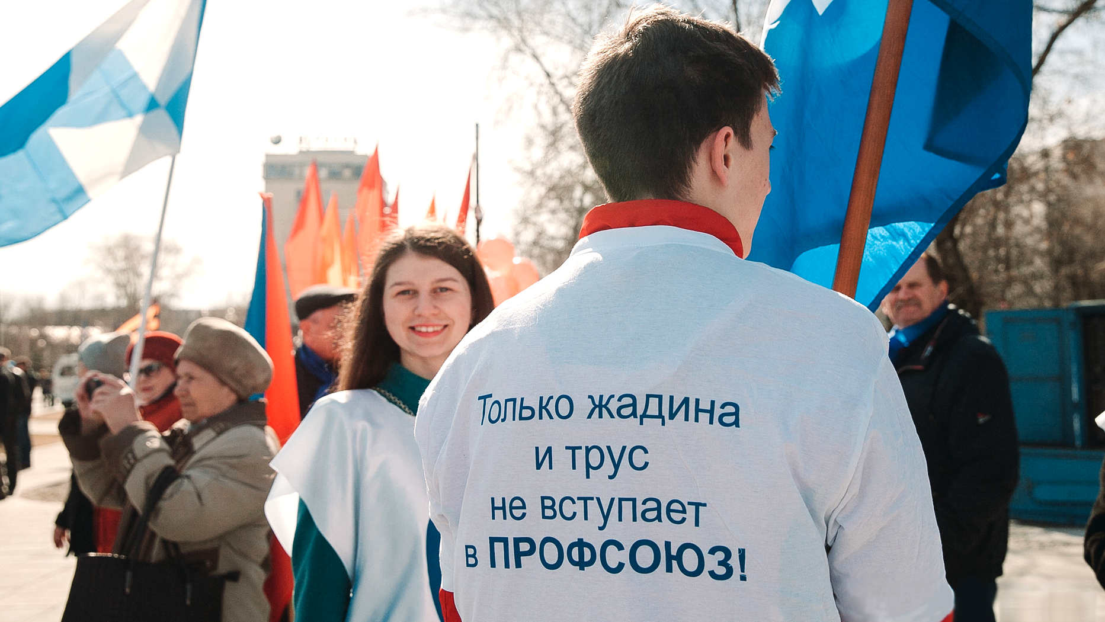
СПАСИБО
за внимание!

